Slide 1
Classes, encapsulamento e construtores
P. O. O.
Prof. Grace

Slide 2
Agenda para Aula 05
Classes
Métodos e atributos
Encapsulamento
Construtor
Exercícios

Slide 3
Classes e Objetos
Classe
Abstração
Molde
(Projeto)
Objeto
Concreto
Ocorrência real
Instância
(Produto)
X

Slide 4
Composição de uma Classe
Uma classe é composta por:
Comportamentos ou operações
Características ou atributos
(modelo)
Métodos ou funções
Dados ou variáveis
(implementação)

Slide 5
Exemplos usados até o momento
Classe: String
  String s;
  s = “abcd”;
  char c = s.charAt( i );
Classe: Scanner
  Scanner entrada;
  entrada = new Scanner(System.in);
  int i = entrada.nextInt( );

Slide 6
Exemplos de Classes e Objetos
No contexto de uma rede social, como você modelaria (atributos e tarefas):
  Usuário
  Gerente da rede
No contexto de um banco como você modelaria (atributos e tarefas):
  Conta bancária
  Cliente

Slide 7
Exemplo: Conta bancária
Classe: Conta bancária
Atributos (variáveis de instância)
  Número da conta
  Saldo
  Titular
Métodos (tarefas)
  Depósito( )
  Saque( )
  Ver Saldo( )

Slide 8
Exemplo: Círculo
Classe: Círculo
Atributos (variáveis de instância)
  Raio
Métodos (tarefas)
  Alterar (set)/ informar (get) raio
  Calcular diâmetro
  Calcular área
  Calcular circunferência
  Exibir Dados
Dúvida: por que diâmetro, área e circunferência não são atributos?

Slide 9
Definindo uma Classe
public class nome_classe
{
// atributos
// métodos
}
Armazenar em um arquivo que tenha o mesmo nome da classe
Extensão do arquivo => .java

Slide 10
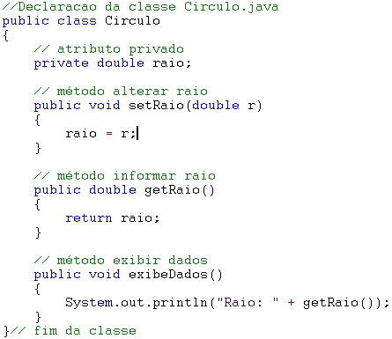
Exemplo
Atributos
Chaves
Métodos
públicos
Implemente e salve

Slide 11
Métodos
Cabeçalho do método composto por:
  Modificador de acesso (public, private)
  Tipo de retorno (void, int, double, etc.)
  Nome do método
  Parênteses (argumentos, se tiver)
Corpo do método deve ser descrito entre chaves “{ }”

Slide 12
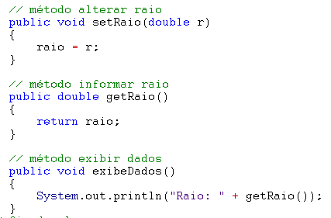
Exemplo

Slide 13
Cuidado!!!
Declarar mais de uma classe public no mesmo arquivo é um erro de compilação.
Porém, podemos ter vários métodos public declarados em uma mesma classe
Recomenda-se que atributos sejam privados (encapsulamento)
Apesar de privados, os atributos podem ser acessados ou alterados a partir de qualquer método.

Slide 14
Como usar/testar uma classe?
Classe Circulo não tem método main
Execução de programa em Java: programas (ou aplicações) com método main
Se tentarmos executar uma classe?
  ERRO!
  Apenas compile para gerar o “.class”

Slide 15
Programas usando classes
new: cria instância de classe (objeto)
  new + nome da classe + parênteses.
Chamando um método:
  Nome de objeto + ponto (.) + nome do método + parênteses.

Slide 16
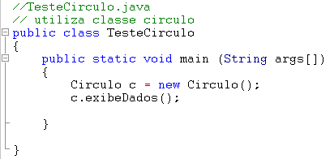
Programa usando classe Circulo
Instancia objeto c
do tipo Circulo
Chama método exibeDados do objeto c
Invocamos os métodos a partir do objeto.
Nesse exemplo, o que será impresso?

Slide 17
Invocando métodos
Observe que não existe obrigatoriedade de chamar os métodos na ordem em que foram implementados.
Semelhante a um “fornecedor de serviços”, o objeto instanciado disponibiliza todos os seus métodos, entretanto, o programa só utiliza aqueles que desejar, na ordem que for relevante.

Slide 18

Alterando o raio
Em métodos com parâmetros, os mesmos são usados para passar informações adicionais ao método.
Neste exemplo, usamos o valor do parâmetro r para alterarmos o atributo raio.

Slide 19
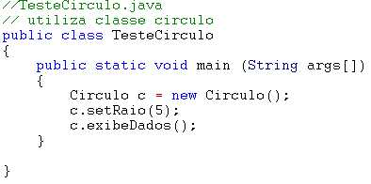
Alterando o programa
Chamando método com parâmetro
Teste!

Slide 20
Variáveis de instância x
Variáveis locais
Atributos ou variáveis de instância:
  Variáveis declaradas na declaração de classe;
  Cada objeto (instância) da classe tem uma instância separada da variável;
  Existe enquanto o objeto existir: antes e depois de chamadas aos métodos;
Variáveis locais:
  Declaradas no corpo do método;
  Só podem ser utilizadas nesse método;
  Só existem durante a execução do método;

Slide 21
Exemplo: Classe Circulo
Variável de instância: raio;
Cada objeto do tipo Circulo tem seu próprio raio;
Pela prática de encapsulamento de O.O., atributos são privados (somente o próprio objeto pode vê-lo);
Métodos públicos são interfaces para que programas acessem atributos privados dos objetos;
Para alterar ou ler seu valor, criamos métodos públicos: set e get;

Slide 22
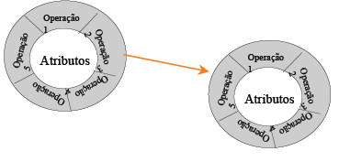
Encapsulamento
Comunicação por meio de interfaces: públicas
Atributos encapsulados: privados

Slide 23
Visualização de métodos e atributos
Modificadores de acesso
  Public: em geral, métodos públicos de interface com cliente;
  Private: métodos ou atributos não acessíveis fora da classe;
  Recomendação: todas as variáveis de instância sejam private

Slide 24
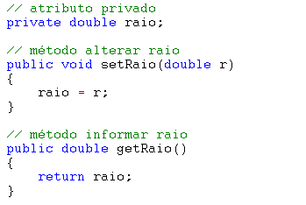
Métodos Set e Get
Variável de instância
Método set
(altera)
Método get
(informa)

Slide 25
Boa prática de programação
Listar os atributos de uma classe antes de declarar métodos da classe: ao ler o código, você vê os nomes e tipos das variáveis antes de usá-los nos métodos.
É possível listar os atributos da classe em qualquer lugar na classe (fora dos métodos), mas sua dispersão tende a resultar em um código de difícil leitura.

Slide 26
Importância do encapsulamento
Porque encapsular e ocultar?
Criamos classes para “clientes” (reuso)
Capacidade de usar sem conhecer detalhes internos
Alterações na implementação não afetam cliente
Garantia de acesso seguro aos dados
Posso ter círculo com raio negativo?
Supondo que não, devemos validar no método set.

Slide 27
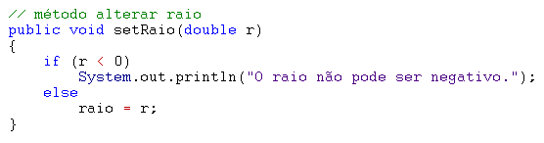
Alterando o método Set

Slide 28

Construtor
O que é?
  Método especial que cria ou instancia novos objetos na memória do computador;
  Tem o mesmo nome da classe;
  Assegura estado consistente do objeto inicializando seus atributos;
Boa prática. Inicialize as variáveis de instância de uma classe no seu construtor.

Slide 29
Construtores Java
O Java requer um construtor para cada classe.
O Java fornecerá um construtor sem argumentos-padrão, caso nenhum seja fornecido.
Os construtores são chamados quando a palavra-chave new precede o nome da classe. Ex.:
  Scanner entrada = new Scanner(System.in);
  Circulo c = new Circulo( );

Slide 30
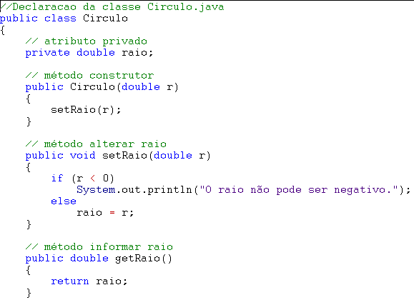
Classe Circulo (início)
Inicio da declaração da classe Circulo
Atributos
Aloca memória inicializa atributos do obj.
Métodos
Altera atributo com segurança
(encapsulamento)
Acessa valor armazenado no atributo

Slide 31
Atividade: Classe Circulo
Atributo (variáveis de instância)
  Raio
Métodos (tarefas)
  Método construtor
  Alterar/ informar raio
  Calcular diâmetro
  Calcular área
  Calcular circunferência
  Exibir Dados: informa diâmetro, área e circunferência.
Obs.: Utilize a classe Math
  Math.PI
  Math.pow( )
raio

Slide 32
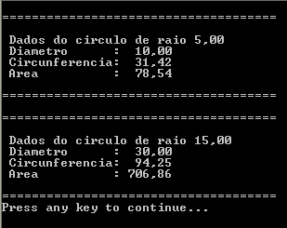
Exemplo: Uso da classe círculo

Slide 33

Atividade para casa
Classe ContaCorrente
Atributos (variáveis de instância)
  Número da conta
  Titular
  Saldo
Métodos (operações/ tarefas)
  Construtor: inicializa titular, numero da conta e saldo (sempre maior ou igual a zero);
  Depósito (atualizar saldo acrescido da quantia depositada);
  Saque (atualizar saldo decrescido da quantia sacada);
  Exibir dados da conta

Slide 34
Atividade – Conta corrente
Implemente a classe ContaCorrente
  O valor inicial do saldo deve ser sempre maior ou igual a 0;
  Não esqueça de validar os valores de saque e depósito (não devem ser menores que zero).

Slide 35
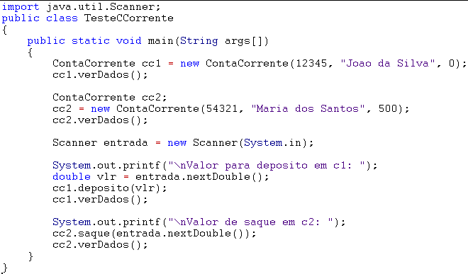
Programa teste

Slide 36
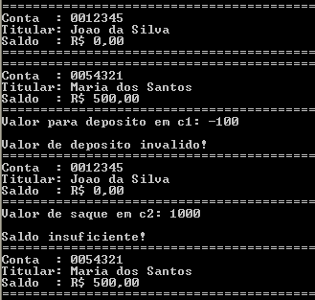
Exemplo de saída

Slide 37
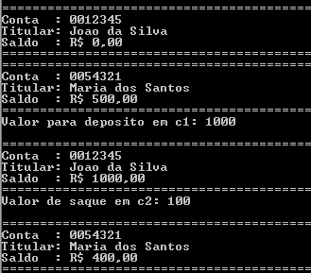
Outro exemplo

Slide 38
Discussão
Precisamos dos métodos
  Set/ get saldo?
  Set/ get titular?
  Set/ get número da conta?
Sugestão:
  Codifique os métodos set e get titular

Slide 39
Atividades para enviar por e-mail
Classes:
  Circulo + programa teste
  Conta Bancaria + programa teste
E-mail poo.profgrace@yahoo.com.br
Identifique quais atividades estão sendo enviadas no subject/ assunto da mensagem.
  Ex.: Assunto: Entrega de Atividades – Circulo e Conta Bancaria

